Slide 1
전국 범죄 데이터
데이터 시각화
데이터분석 포트폴리오
제작자 : 김경섭

Slide 2
목차
contents
01
불러오기 및 데이터 확인
02
데이터 전처리
03
전처리 후 재확인
04
데이터 분석 및 시각화
相关标题文字
相关标题文字

Slide 3
01
相关标题文字
불러오기 및 데이터 확인

Slide 4

01
불러오기 및 데이터 확인
국가통계포털 KOSIS에서 원하는 데이터셋을 찾을 수 있습니다.
사이트 URL : https://kosis.kr
해당 사이트의 범죄 수사 관련 데이터 셋을 정해 분석을 시도합니다.
여러 방향으로 데이터를 전처리해 원하는 분석내용을 시각화 합니다.

Slide 5
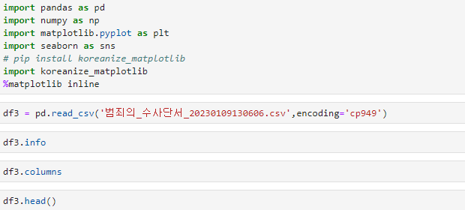
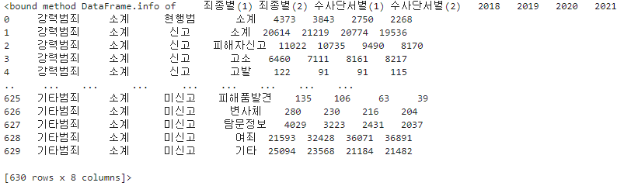
01
불러오기 및 데이터 확인
데이터 분석을 할 때 쓰이는 라이브러리를 불러옵니다.
Pandas, Numpy, Matplotlib, Seaborn
데이터셋의 글이 한국어이기 때문에 깨짐을 방지하기위해
Koreanize_matplotlib을 불러옵니다.
데이터 분석을 원하는 csv파일을 KOSIS에서 다운받아 pandas로 읽어드려 df3에 저장합니다.
데이터 분석을 시행하기 전 해당 데이터셋의 여러 정보를 확인합니다.
데이터 셋의 컬럼들도 확인해 줍니다.

Slide 6
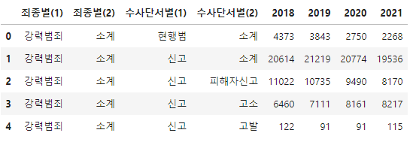
01
불러오기 및 데이터 확인
df3 데이터셋의 첫 5행 까지만 출력 해보자.

Slide 7
02
相关标题文字
데이터 전처리

Slide 8
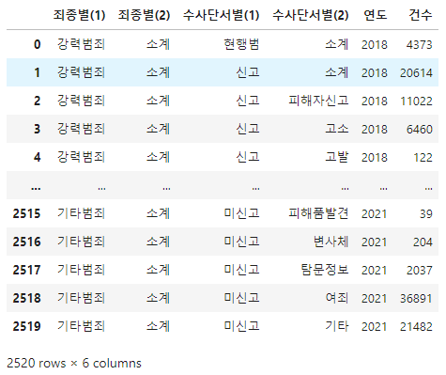
02
데이터 전처리
Melt 메서드를 이용하여 df3의 행과 열을 임의로 바꿔준다.
해당 코드에서는
'죄종별(1)', '죄종별(2)', '수사단서별(1)', '수사단서별(2)‘
을 열로 정하고 이전 df3에 있던 4개의 연도들을‘연도’라는 컬럼으로
해당 연도마다 발생한 건수를 ‘건수＇라는 컬럼으로 새로 만들어 지정

Slide 9
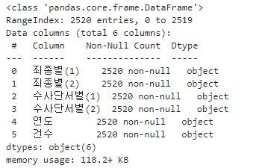

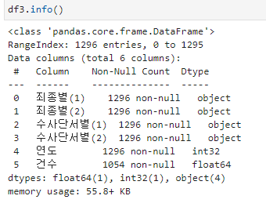
02
데이터 전처리
Melt한 df3의 info를 살펴보면 연도와 건수가 모두 object가 되어 있다.
데이터 시각화를 위해 그래프로 출력하려면 해당 데이터타입이 숫자로
표시되어야 한다.
df3의 건수 컬럼의 결측치를 np.nan으로 결측처리 하고 모든 데이터 타입을 float으로 바꿔준다.
Df3의 연도 컬럼의 모든 데이터를 int로 바꿔준다.

Slide 10
03
전처리 후 재확인

Slide 11
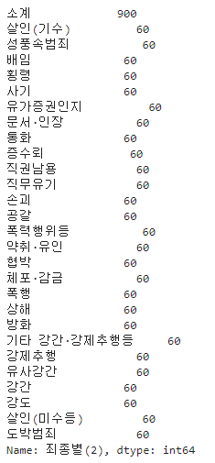
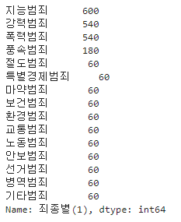
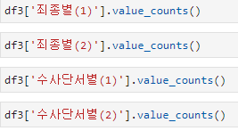
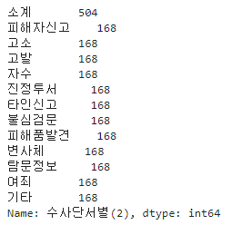

03
전처리 후 재확인
전처리 후 각 컬럼의 값 확인

Slide 12
04
데이터 분석 및 시각화

Slide 13


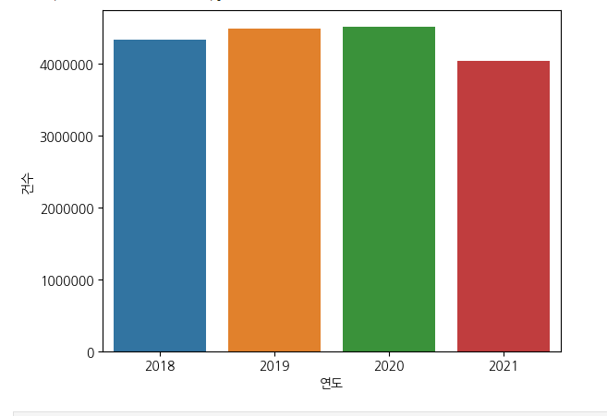
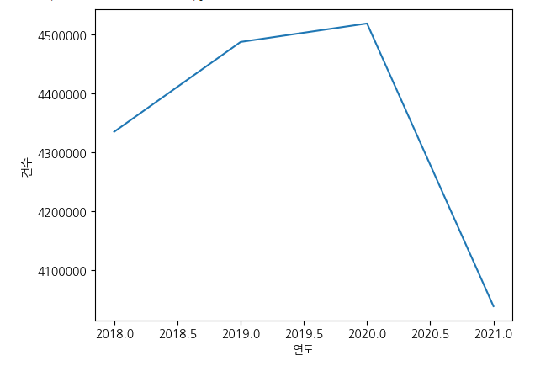
04
데이터 분석 및 시각화
연도별
연도별 총 범죄 건수를 막대그래프와 선그래프로 시각화 하였다.
두 그래프에 나타나듯이 2020년 까지 증가하던 범죄 건수가 2021년 줄어들었음을 알 수 있다.

Slide 14

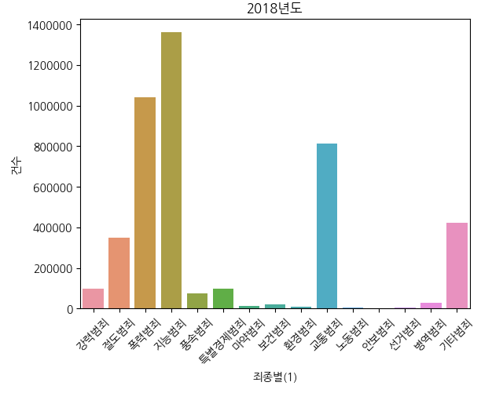
04
데이터 분석 및 시각화
죄종별(1)
2018년 죄종별(1) 범죄 건수를 시각화한 막대 그래프이다.
- 같은 코드로 다른 연도의 죄종별(1) 범죄 건수를 시각화 해보자.

Slide 15
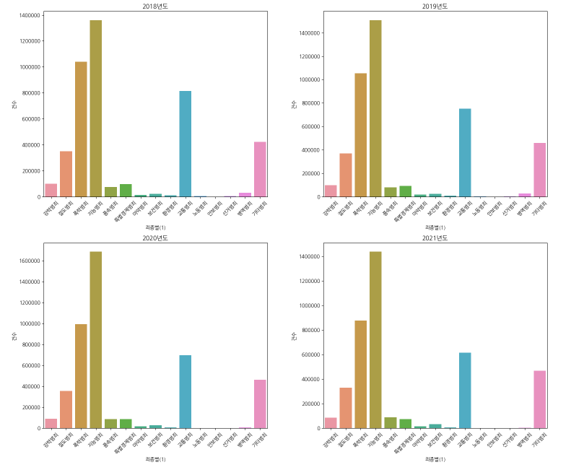
04
데이터 분석 및 시각화
죄종별(1)
각 연도별 범죄 건수를 죄종별(1) 컬럼에 있는 값들로 나눠 시각화 하였다.
그래프에 나타나듯이 매년 지능 범죄가 최다 건수를 기록하고 있다.
그 뒤를 이어서 폭력 범죄와 교통 범죄가 뒤를 잇고 있다.
제일 범죄 건수가 많은 3개의 범죄 항목에 대한 자세한 분석을 해보자.

Slide 16
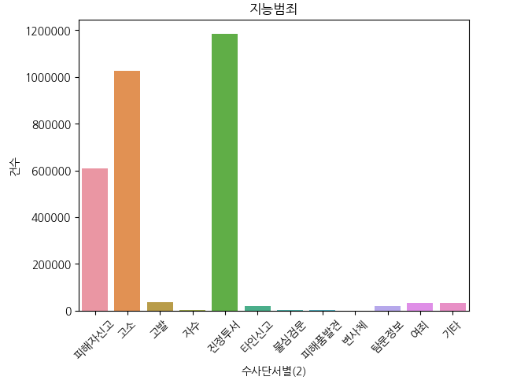
04
데이터 분석 및 시각화
지능범죄
전체 연도의 지능 범죄를 수사단서별(2) 컬럼별로 건수의 평균을 구한 값이다.
여러 수사단서중에 진정투서가 가장많고 고소와 피해자신고가 그 뒤를 잇고 있다.

Slide 17
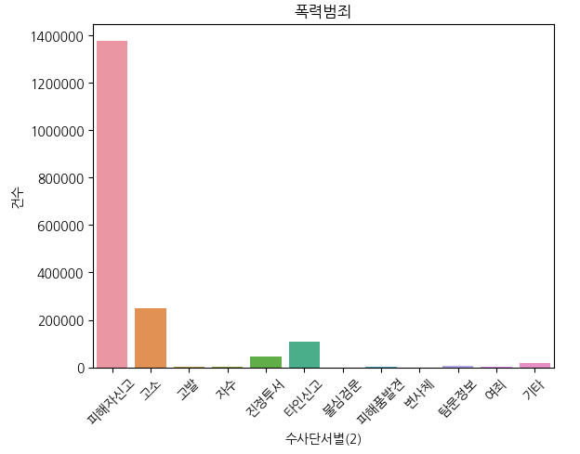
04
데이터 분석 및 시각화
폭력범죄
폭력범죄의 대부분은 피해자 신고로 이루어짐을 알 수 있다.
그 뒤로 고소와 타인신고가 있음을 알 수 있다.

Slide 18
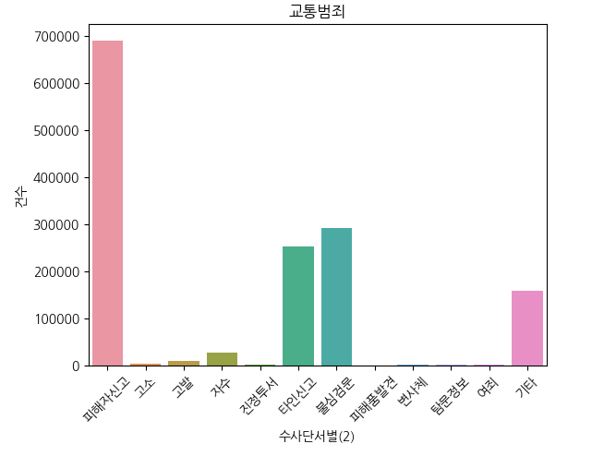
04
데이터 분석 및 시각화
교통범죄
교통 범죄 또한 폭력 범죄와 마찬가지로 과반수 이상이 피해자 신고로 발생한다.
특이사항이 불심검문이 그 다음으로 오는 범죄라 할 수 있다.

Slide 19

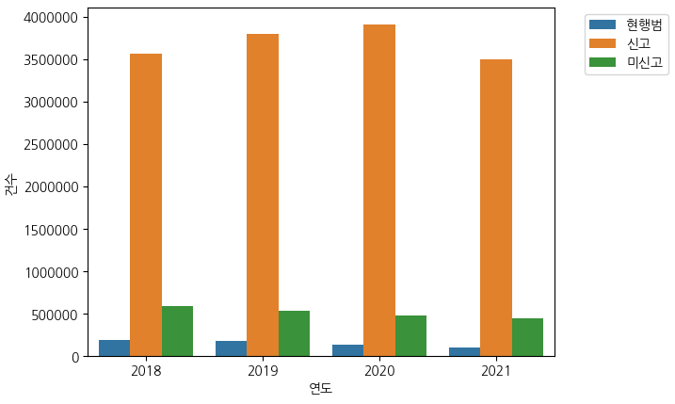
04
데이터 분석 및 시각화
신고비율
수사단서별(1)에 값은 신고, 미신고, 현행범이 있다.
4년간 발생한 범죄 중 수사단서별(1) 범죄 비율을 살펴보자.
미신고 건수는 해마다 줄고 있음을 알 수 있다.
하지만 현행범의 수 또한 매년 줄고 있다. 어떤 이유로 줄고 있는지 알아보자.

Slide 20
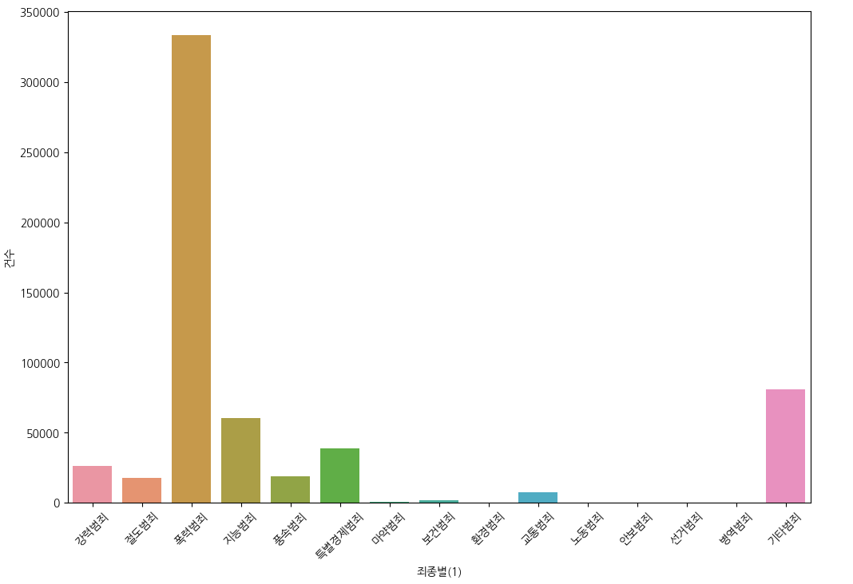
04
데이터 분석 및 시각화
현행범
- 현행범의 건수가 매년 줄어들고 있는 이유를 알아보자.
전년도의 죄종별(1)의 건수를 모두 살펴보았을 때 폭력범죄가 현행범중 가장 많은 비율을 차지하고 있음을 알 수 있다.
그럼 이 폭력범죄를 더 자세히 살펴 보자.

Slide 21
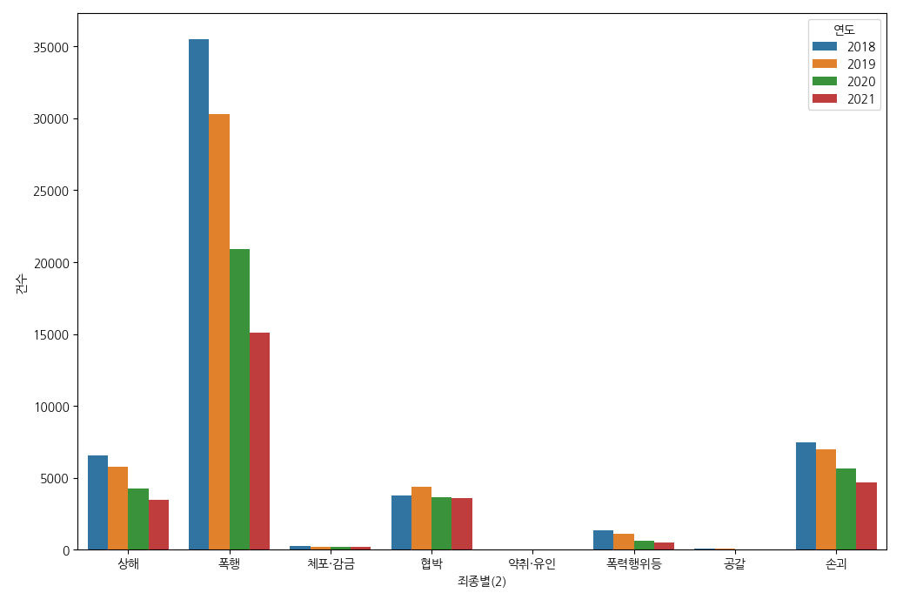
04
데이터 분석 및 시각화
현행범
- 현행범의 건수가 매년 줄어들고 있는 이유를 알아보자.
폭력범죄 현행범으로 입건된 건수 중 죄종별(2)별로 살펴보았다.
Hue속성을 이용해 연도별로 값을 따로 살펴보았다.
손괴, 폭력 행위 등, 상해 또한 줄어듬을 확인할 수 있지만, 폭행에 관한 입건 수가 큰 폭으로 줄어들었음을 확인할 수 있다.
현행범의 수가 매해 줄어드는 이유에는 폭행으로 인한 건수가 매해 줄어들고 있기 때문이다.

Slide 22
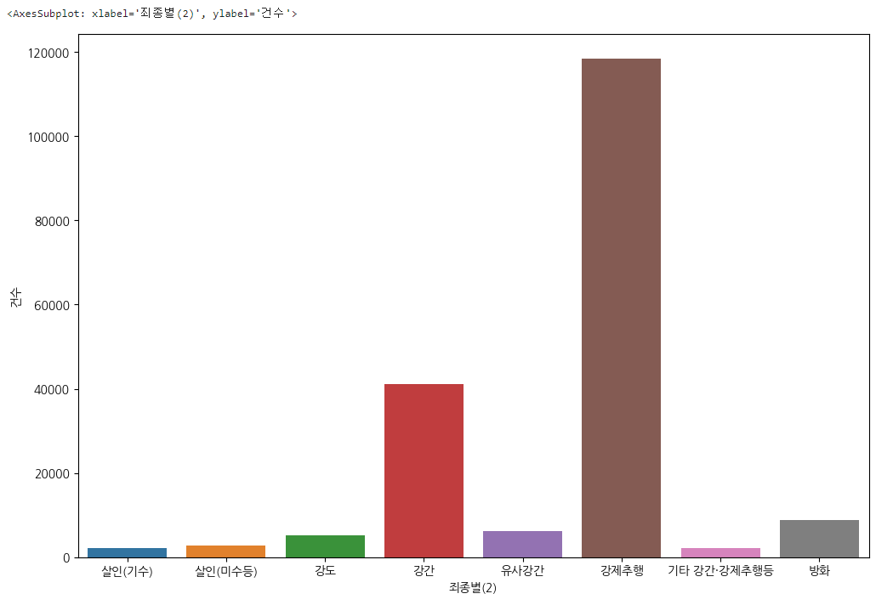
04
데이터 분석 및 시각화
강력범죄
강력범죄에 해당하는 죄종을 살펴보았다.
대충 보아도 살벌한 문구들이 존재하는 강력범죄들이다.
자세히 살펴보자.
강력범죄 중에서도 강제추행에 의한 입건 사례가 가장 많은 것을 볼 수있다.
연도별로도 살펴보자.

Slide 23

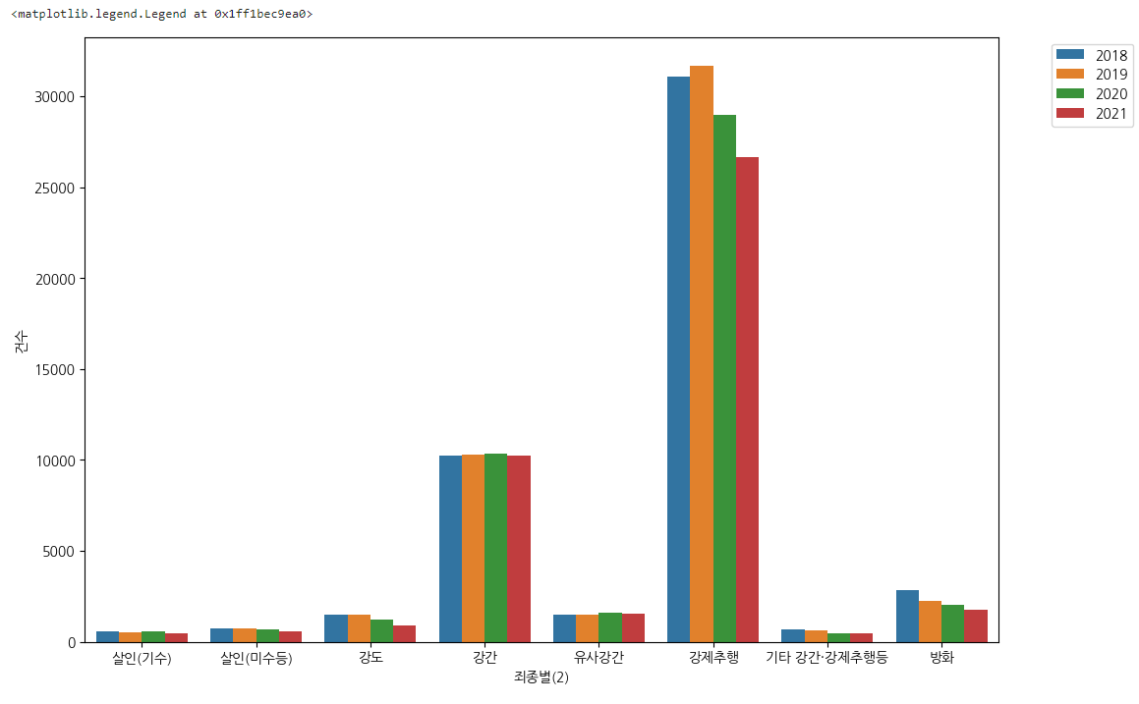
04
데이터 분석 및 시각화
강력범죄
2019년도엔 전년도 대비 강제추행에 의한 입건 사례가 증가하였지만, 그 이외에는 대체적으로 입건 수가 줄어들고 있다.
그럼 입건 수가 줄어들고 있는 이유는 무엇일까?

Slide 24
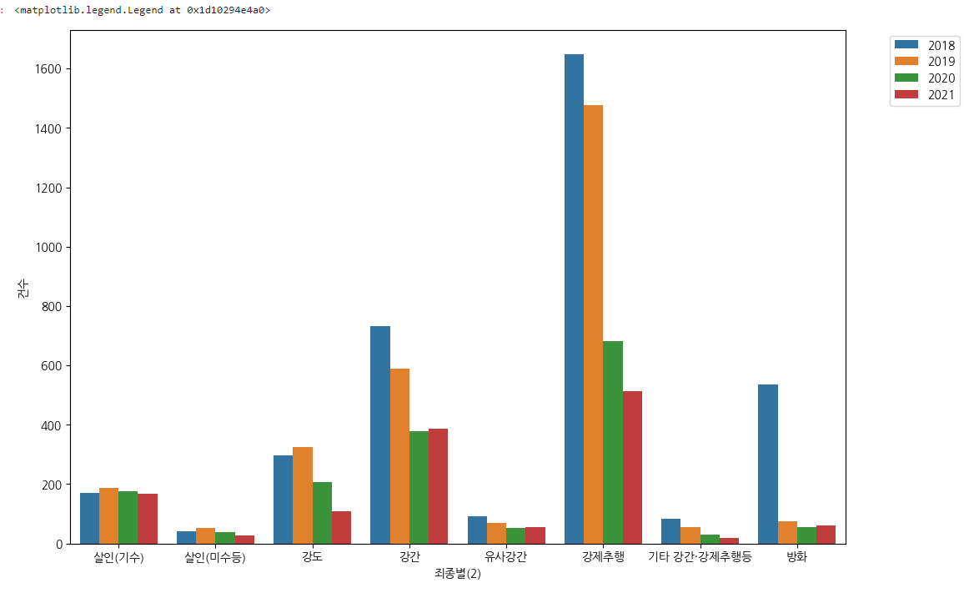
04
데이터 분석 및 시각화
강력범죄
연도별 미신고 건수도 줄고있다.
총 입건 수가 주는 이유는 미신고 건수가 증가하기 때문은 아닌 것 같다.
그저 범죄율이 줄어들고 있는 까닭일까?

Slide 25
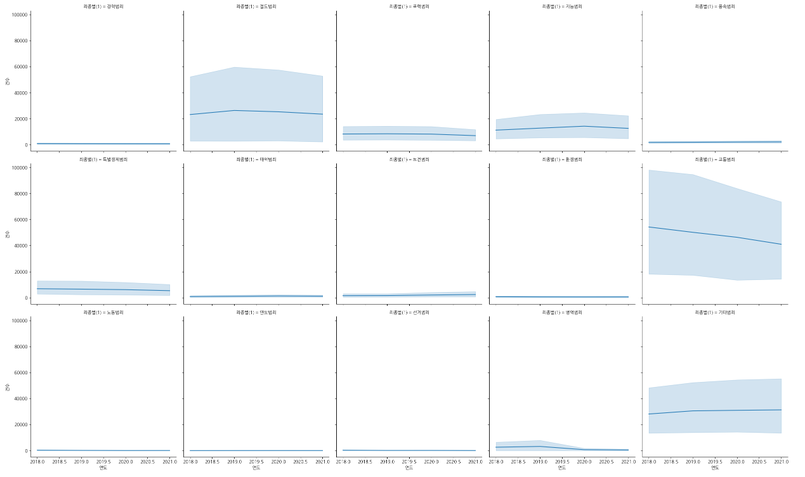
04
데이터 분석 및 시각화
범죄율 감소
Relplot으로 모든 죄종별(1) 별 범죄 종류들의 연도별 건수 변화의 추이를 살펴 보았다.
범죄 건수가 많은 절도, 교통, 기타범죄의 감소는 눈으로 확인이 가능하지만 너무 건수가 높은 나머지 다른 범죄의 변화가 보이지 않는다.
제일 많은 건수를 기록한 범죄를 제외해 주자.

Slide 26
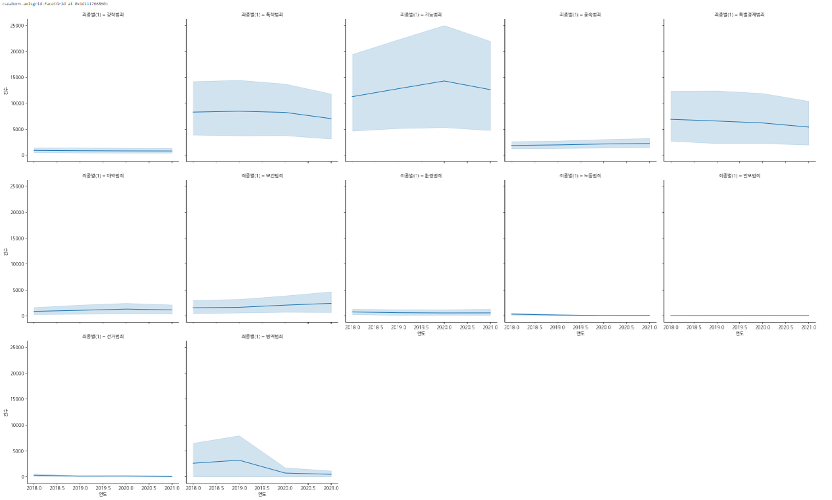
04
데이터 분석 및 시각화
범죄율 감소
그 다음으로 많은 건수를 기록하는 폭력, 지능, 특별경제, 병역 범죄의 감소가 보인다.
똑같이 제외 해보자.

Slide 27
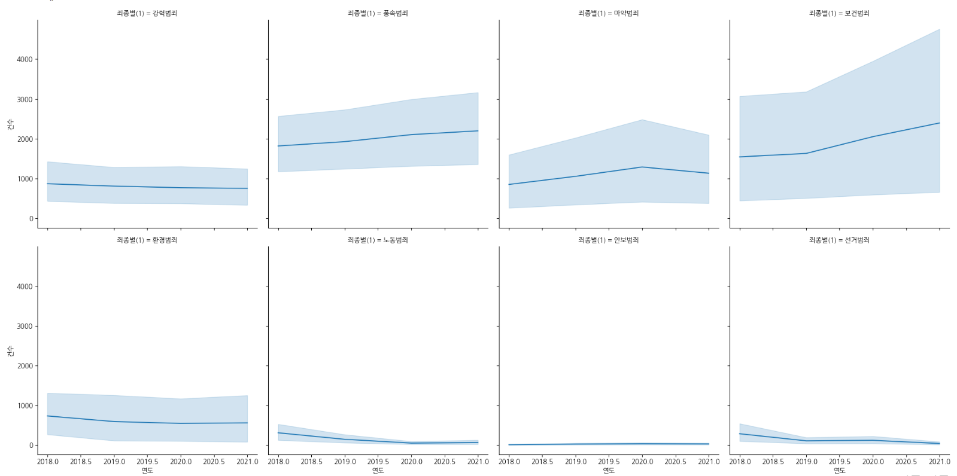
04
데이터 분석 및 시각화
범죄율 감소
건수가 감소세를 보이는 다른 범죄와 달리 풍속, 보건 범죄의 증가가 발견되었다.
두 범죄를 자세히 살펴보자.

Slide 28


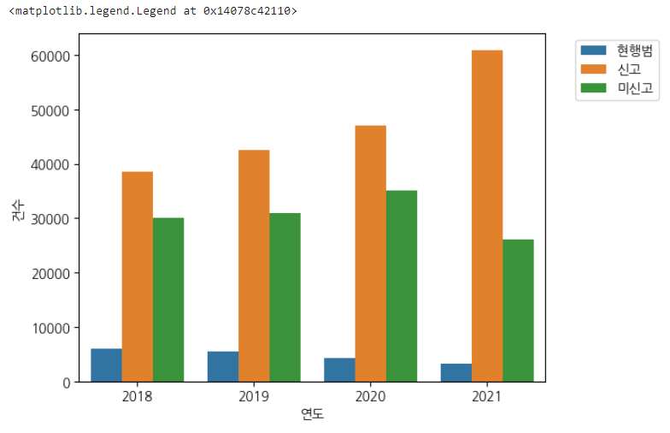
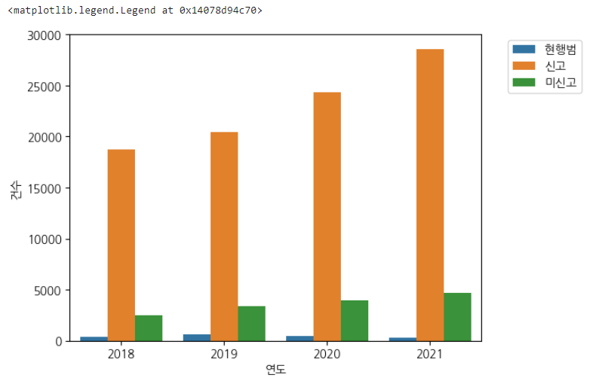
04
데이터 분석 및 시각화
범죄율 감소
풍속, 보건 모두 매해
신고건수가 증가하고 있다. 하지만 풍속범죄 그래프를 보면 현행범의 수가 매해 줄어들고 있다.
이는 범죄율 자체가 낮아진다기 보단 범행 수법이 교모해지기 때문이라고 여겨진다.

Slide 29
전국 범죄 데이터
데이터 시각화
감사합니다.
제작자 : 김경섭

